Slide 1

CHÀO MỪNG
CÁC EM ĐẾN VỚI TIẾT HỌC

Slide 2



PHÒNG GIÁO DỤC VÀ ĐÀO TẠO TP QUY NHƠN
TRƯỜNG TIỂU HỌC SỐ 2 NHƠN BÌNH
HỘI THI GIÁO VIÊN DẠY GIỎI
NĂM HỌC: 2023 -2024
GV: Phan Minh Nhựt
Năm học: 2023 - 2024

Slide 3

Khởi động

Slide 4


Bức tranh bí ẩn
Hãy mở từng ô mảnh ghép và trả lời câu hỏi để tìm ra bức tranh bên dưới

Slide 5


1
2

Slide 6
Trong bài Người thu gió, cuộc sống
Uy – li –am khó khăn như thế nào?
A. Làng quê của cậu thường xuyên gặp bão, lũ
B. Làng quê cậu rất nghèo, bị hạn hán, đói kém
C. Cậu phải ra đồng nên không thể tập trung học tập.

Slide 7
1
2

Slide 8
Trong bài Người thu gió, Uy – li – am đã phát minh ra điều gì?
A. Cậu phát minh ra máy bơm nước
B. Cậu phát minh ra bóng đèn
C. Cậu phát minh ra máy điện gió

Slide 9
2

Slide 10



Mỗi lần cầm sách giáo khoa

Slide 11



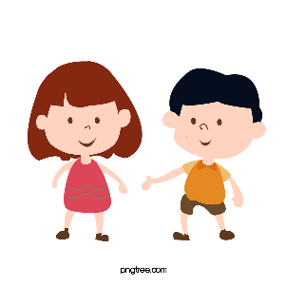
  Đọc thành tiếng

Slide 12
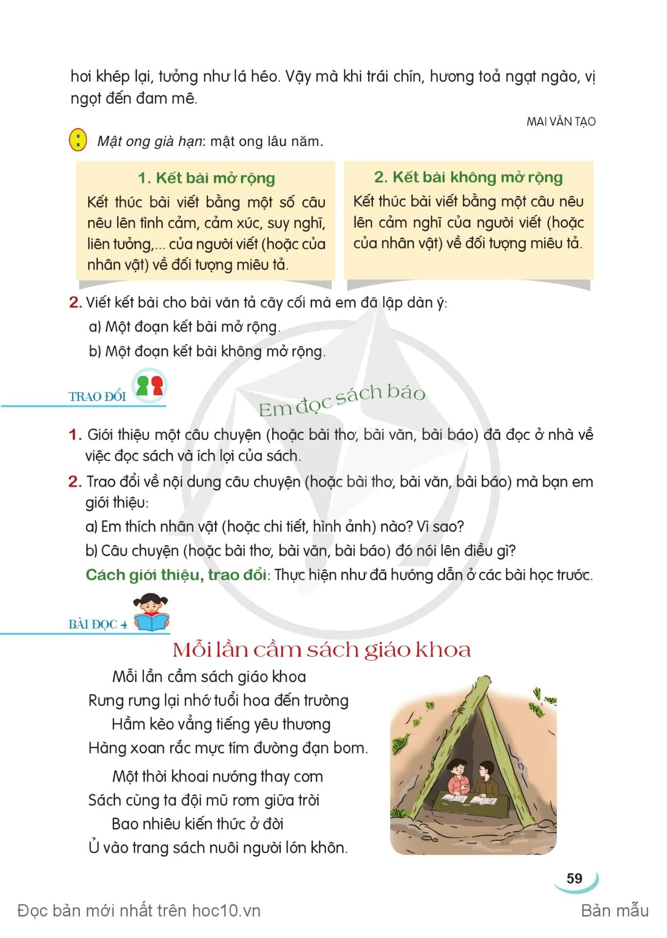

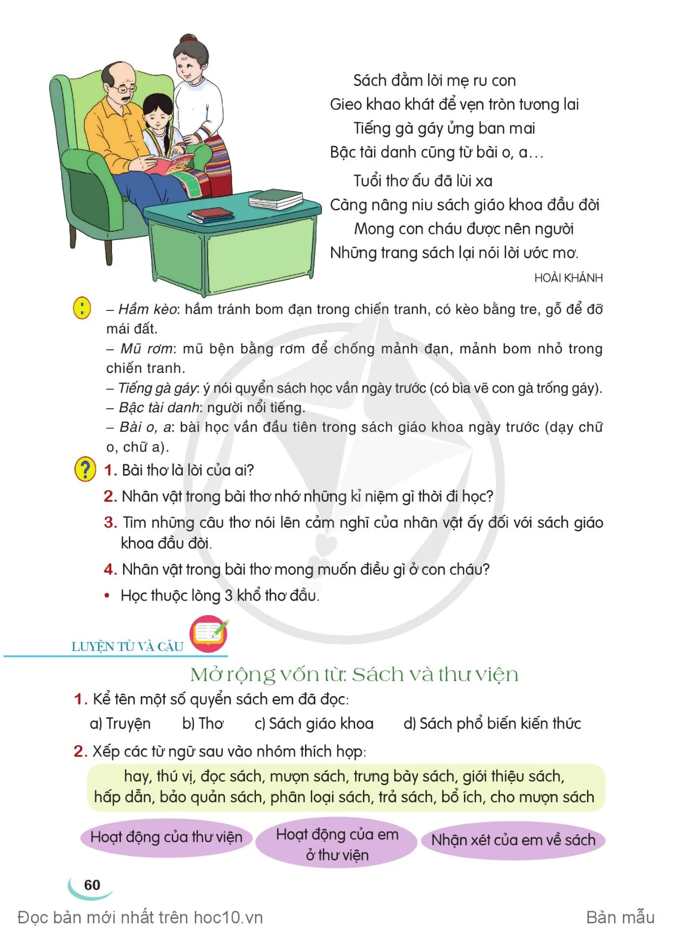


Slide 13

Thứ tư ngày 25 tháng 10 năm 2023
Môn: Tiếng Việt
Tiết: 54
Bài đọc: Mỗi lần cầm sách giáo khoa
* Luyện từ khó
rưng rưng, khao khát, nâng niu, vẳng, hàng xoan, đằm,...
* Luyện câu khó
Bao nhiêu kiến thức ở đời
Ủ vào trang sách nuôi người lớn khôn.

Slide 15
Thứ tư ngày 25 tháng 10 năm 2023
Môn: Tiếng Việt
Tiết: 54
Bài đọc: Mỗi lần cầm sách giáo khoa
* Luyện từ khó
* Giải nghĩa từ
rưng rưng, khao khát, nâng niu, vẳng, hàng xoan, đằm,...
hầm kèo, mũ rơm, tiếng gà gáy, bậc tài danh, bài o, a,
đằm
* Luyện câu khó
Bao nhiêu kiến thức ở đời
Ủ vào trang sách nuôi người lớn khôn.

Slide 16


Luyện đọc
Luyện đọc nhóm đôi

Slide 18

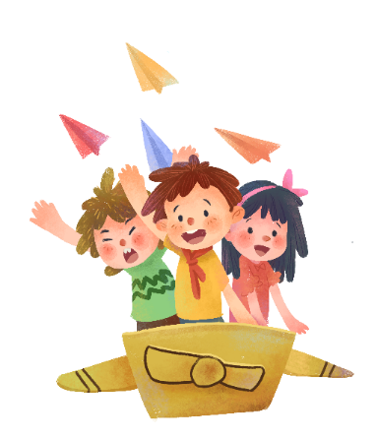


Tìm hiểu bài

Slide 19











Bài thơ là lời của một người đã từng đi học.
VD: Có thể là lời của ông hoặc của bà. Không phải lời của bố vì bài thơ là của người đã có cháu: Mong con cháu được nên người.
Câu 1. Bài thơ là lời của ai?

Slide 20
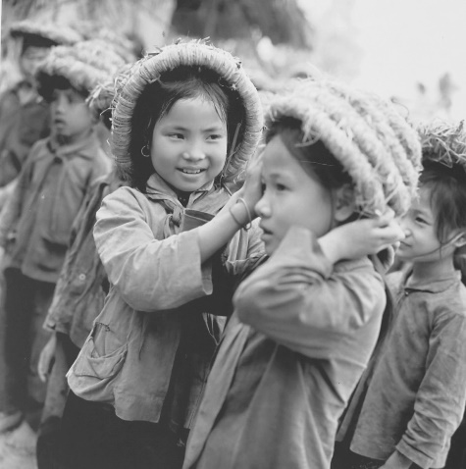
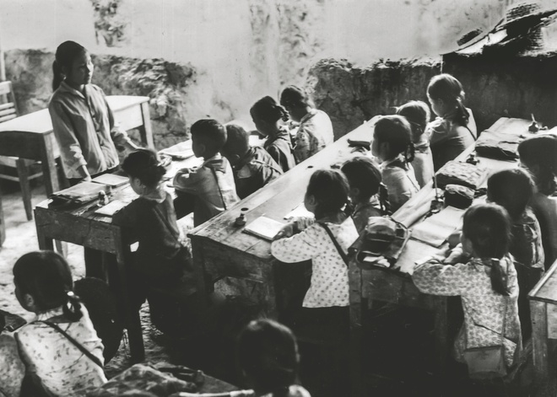
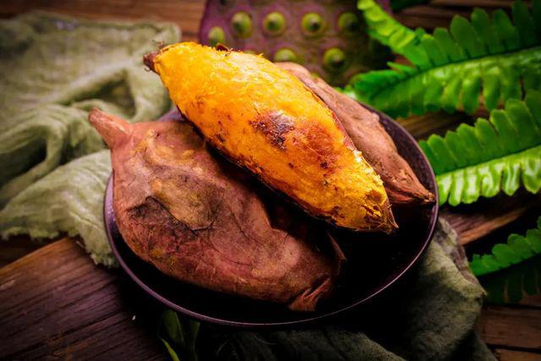
Câu 2. Nhân vật trong bài thơ nhớ những kỉ niệm gì thời đi học?
Đội mũ rơm đi học
Học dưới gầm kèo vì chiến tranh
Ăn khoai nướng thay cơm vì đất nước còn nghèo

Slide 21
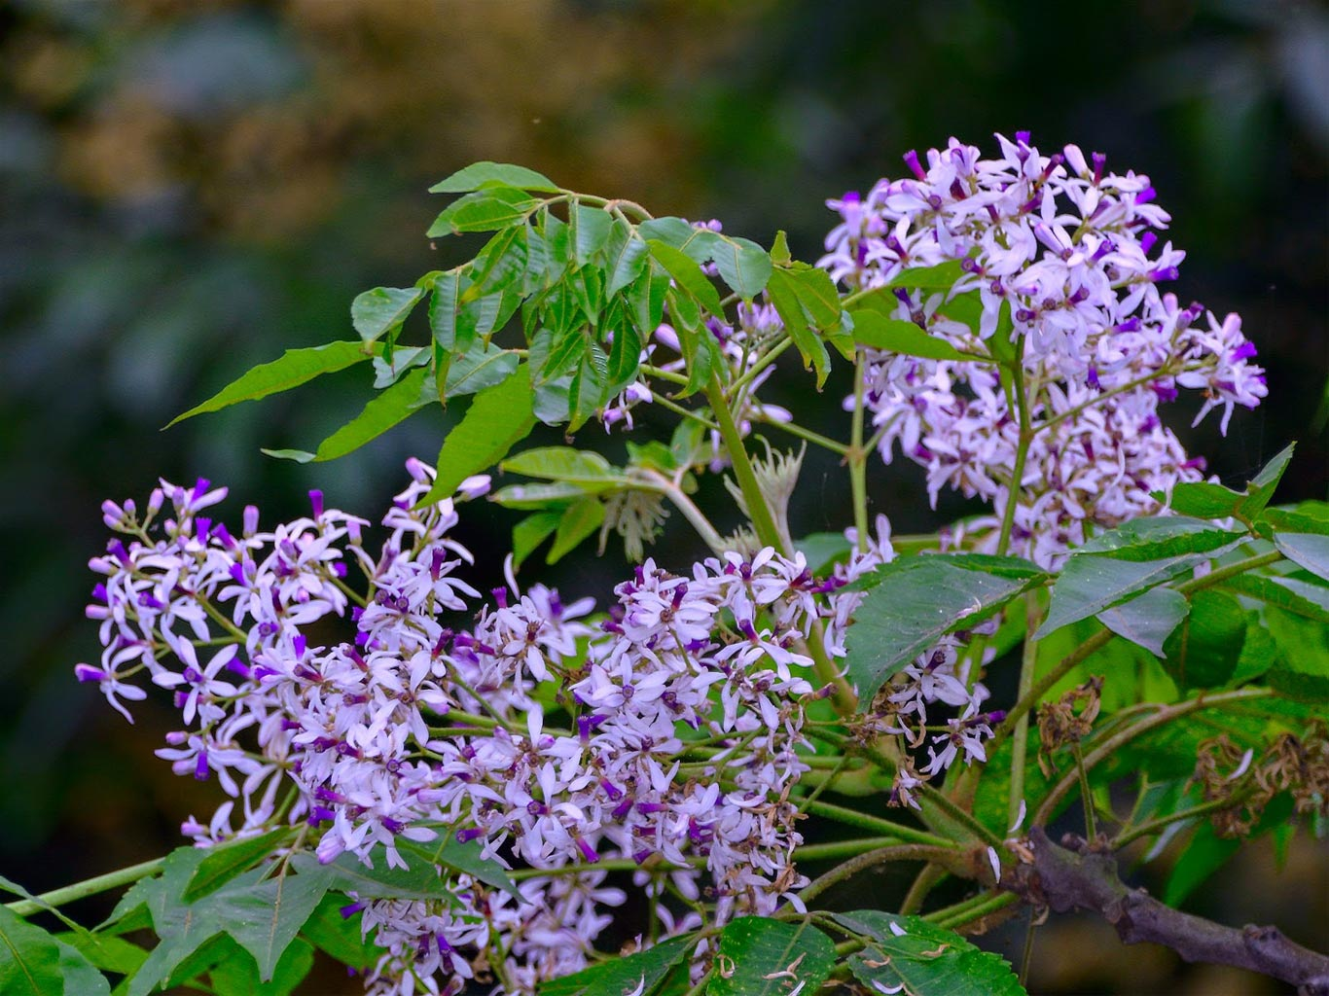
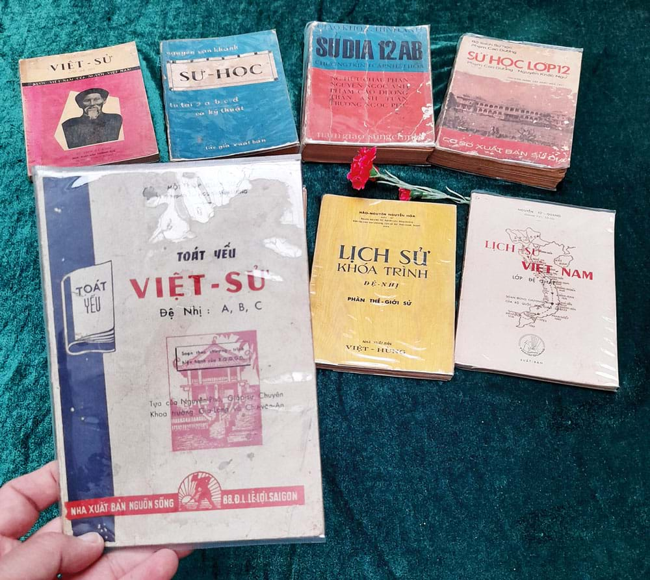
Câu 2. Nhân vật trong bài thơ nhớ những kỉ niệm gì thời đi học?
Hàng xoan rắc hoa tím trên đường
Những quyển SGK cũ

Slide 22





Câu 3. Tìm những câu thơ nói lên cảm nghĩ của nhân vật ấy đối với sách giáo khoa đầu đời.
2
Mỗi lần cầm sách giáo khoa
Mỗi lần cầm sách giáo khoa
Rưng rưng lại nhớ tuổi hoa đến trường.
Hầm kèo vẳng tiếng yêu thương
Hàng xoan rắc mực tím đường đạn bom.
Một thời khoai nướng thay cơm
Sách cùng ta đội mũ rơm giữa trời.
Bao nhiêu kiến thức ở đời
Ủ vào trang sách nuôi người lớn khôn.
Sách đằm lời mẹ ru con
Gieo khao khát để vẹn tròn tương lai.
Tiếng gà gáy ửng ban mai
Bậc tài danh cũng từ bài o, a,…
Tuổi thơ ấu đã lùi xa
Càng nâng niu sách giáo khoa đầu đời.
Mong con cháu được nên người
Những trang sách lại nói lời ước mơ.

Slide 23
Câu 3. Tìm những câu thơ nói lên cảm nghĩ của nhân vật ấy đối với sách giáo khoa đầu đời.
SGK gắn bó với HS
Sách cùng ta đội mũ rơm giữa trời.
Bao nhiêu kiến thức ở đời
Ủ vào trang sách nuôi người lớn khôn.
SGK dạy những kiến thức bổ ích
SGK chan chứa tình yêu thương và những ước mơ đẹp
Sách đằm lời mẹ ru con
Gieo khao khát để vẹn tròn tương lai.
Bậc tài danh cũng từ bài o, a.
SGK giúp HS thành tài

Slide 24



Câu 4. Nhân vật trong bài thơ mong muốn điều gì ở con cháu?
Mong SGK giúp con cháu nên người.

Slide 25
Theo em, ý nghĩa của bài thơ này là gì?
Bài thơ thể hiện tình cảm yêu mến
của bạn nhỏ với những trang sách giáo khoa thời thơ ấu.

Slide 26
  Đọc nâng cao

Slide 28
Luyện đọc diễn cảm
Mỗi lần cầm sách giáo khoa
Rưng rưng lại nhớ tuổi hoa đến trường.
Hầm kèo vẳng tiếng yêu thương
Hàng xoan rắc mực tím đường đạn bom.

Slide 29
Luyện đọc diễn cảm
Mỗi lần cầm sách giáo khoa/
Rưng rưng lại nhớ tuổi hoa đến trường.//
Hầm kèo vẳng tiếng yêu thương/
Hàng xoan rắc mực tím đường đạn bom.//

Slide 30

  Vận dụng,
  trải nghiệm
Notes:
Bài giải thiết kế bởi: HUY DUẨN – fb: Huy Duẩn – gmail: huyduan2410@gmail.com

Slide 31
Học thuộc lòng 3 khổ thơ đầu

Slide 32
Thứ tư ngày 25 tháng 10 năm 2023
Môn: Tiếng Việt
Tiết: 54
Bài đọc: Mỗi lần cầm sách giáo khoa
* Luyện từ khó
* Giải nghĩa từ
rưng rưng, đạn bom, khoai nướng, khao khát, nâng niu, vẳng, hàng xoan, đằm,...
hầm kèo, mũ rơm, tiếng gà gáy, bậc tài danh, bài o, a
* Ý nghĩa
* Luyện câu khó
Bài thơ thể hiện tình cảm yêu mến của bạn nhỏ với những trang sách giáo khoa thời thơ ấu.
Bao nhiêu kiến thức ở đời
Ủ vào trang sách nuôi người lớn khôn.

Slide 33

Củng cố - Dặn dò:
Đọc lại bài, vận dụng kiến thức đã học hoàn thành các bài tập trong VBT TV.
Học thuộc lòng 3 khổ thơ đầu
Chuẩn bị bài tiếp theo: Mở rộng vốn từ: Sách và thư viện

Slide 34


CÁM ƠN QUÝ THẦY CÔ
CHÚC CÁC EM HỌC TỐT

